Slide 1
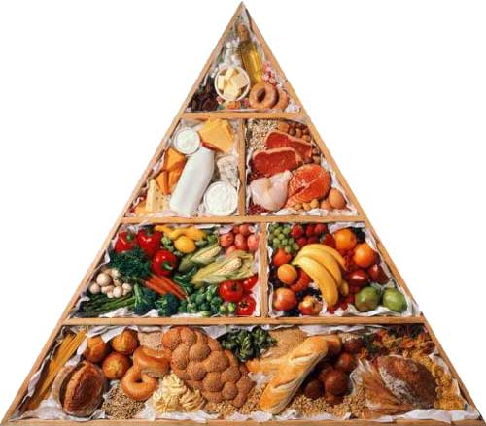
ЕКОЛОГІЯ
ХАРЧУВАННЯ

Slide 2
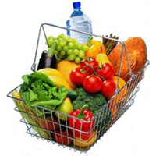
Вплив екології на харчування людини
За всю історію існування людини харчування завжди було і
залишається найсуттєвішим чинником, який здійснює постійний
вплив на її здоров’я. Різке погіршення екологічної ситуації,
вплинуло на якісний склад харчових продуктів.
Питання екологічної безпеки харчових продуктів, вплив стану
довкілля на їх якість та проблеми наслідків їх забруднення на
даний час є актуальними практично в усіх країнах світу та в місті
Красилові зокрема.

Slide 3
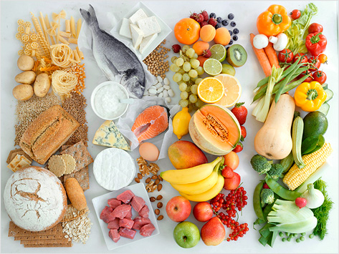
Якість та склад продуктів харчування прямим чином зв’язані з станом навколишнього середовища.
Найбільш шкідливими є продукти харчування, які вирощені
на територіях біля автомагістралей і залізниць;
поблизу великих промислових підприємств;
На якість продуктів харчування негативно впливає використання:
мінеральних добрив;
пестицидів;
солей важких металів.

Slide 4
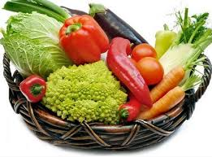
Шляхи зменшення шкідливого впливу :
не вирощувати харчові продукти біля автомагістралей і
залізниць;
віддавати перевагу добривам органічного походження;
посилити контроль з боку держави на різних етапах
виробництва;
збільшити штрафи власникам заводів і підприємств, які не
дотримуються правил переробки відходів;
розробки з комплексного використання сировини й
безвідходної переробки.

Slide 5
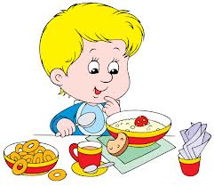
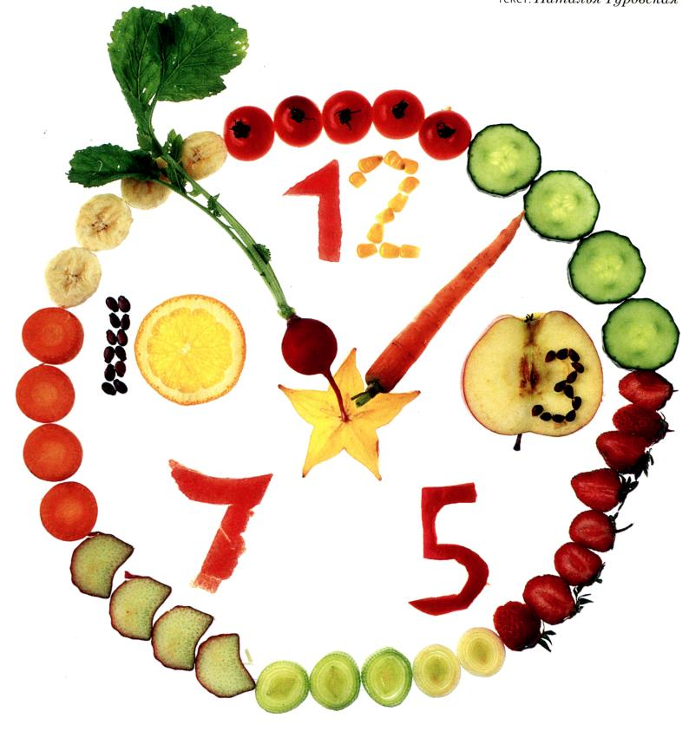
Харчові (Е) добавки
Харчові (Е) добавки- це простий та дешевий спосіб
надати продукту привабливий вигляд і колір,
посилити смак та продовжити термін зберігання.
До переліку Е добавок відносять: емульгатори,
ароматизатори, антиокислювачі та барвники. Всі ці
речовини негативно впливають на наш організм.

Slide 6
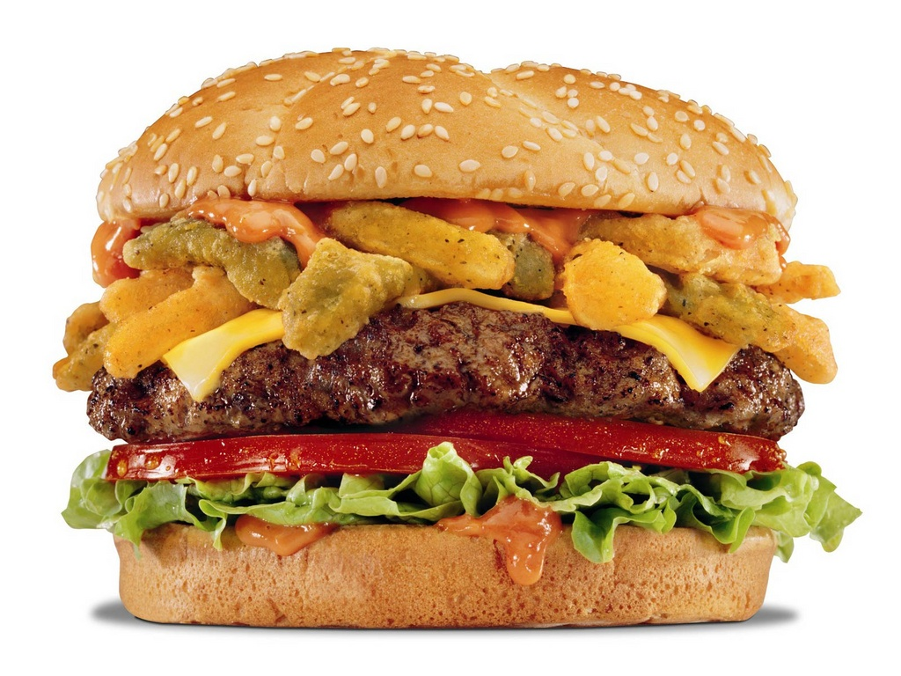
ШЛЯХИ ВИРІШЕННЯ :
Для того, щоб вберегти людину та зменшити негативний вплив на її організм, повинна розповсюджуватись інформація за допомогою ЗМІ, на бігбордах, в брошурах та буклетах, яка б мотивувала людей припинити вживання їжі з цими добавками. Владою повинні бути внесені закони про зменшення використання в продуктах харчування Е добавок.

Slide 7
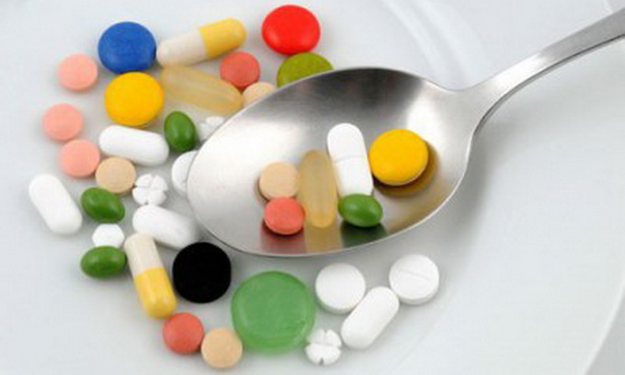
Біологічно активні добавки
Біологічно активна харчова доба́вка — спеціальний харчовий
продукт, призначений для вживання або введення в межах
фізіологічних норм до раціонів харчування з метою надання їм
дієтичних, оздоровчих, профілактичних властивостей для
забезпечення нормальних та відновлення порушених функцій
організму людини. Лікар може вводити їх у раціон дієтичного чи
раціонального харчування для оптимізації обмінних процесів та
функцій організму людини з урахуванням стану її здоров'я.

Slide 8

Біологічно активні добавки (БАД) використають як додаткове
джерело харчових і біологічно активних речовин, для нормалізації і поліпшення функціонального стану органів і систем організму людини. При використанні певних БАДів в організм людини виділяються важкі токсини.
Вирішення проблеми
БАД можна купувати лише в аптеках та за призначенням лікаря;
Не продавати добавок без назначень лікаря;
Заборонити рекламу БАДів.

Slide 9
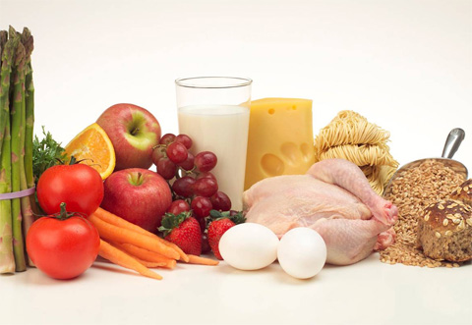
Проблема неякісних лікарських засобів
в Україні загалом та в Красилові зокрема
Під впливом поганої якості харчових продуктів, збільшення
екологічних проблем у людей виникає нужда в лікарських засобах,але
й тут нас виникають проблеми адже підробка лікарських засобів дуже
розповсюджена.
Фальсифікати:
*Мають ціну нижчу ніж завжди
*Змінені звичайні ознаки (препарат має специфічні смак, запах або
колір)
* Змінену звичайну упаковку (різниця в упаковках одного й того ж
препарату).

Slide 10
Яка ж світова практика боротьби з підробкою ліків?
Ухвалення законів про відміну реклами лікарських засобів
Встановлення жорстокого контролю за експортом та імпортом ліків
Підвищення кваліфікації кадрів сфери фармацевтики
Практика українців у боротьбі з підробкою лікарських засобів:
Прийняття законопроекту про відміну реклами лікарських засобів
(але ще не ухвалений)
Збільшення контролю органів безпеки в місцях продажу ліків
Особисто запропоновані вирішення проблеми:
Остаточно заборонити рекламу лікарських засобів
Вилучати з продажу несертифіковані продукти
Посилити контроль за ввізною продукцією
Поради жителям Красилова :
Бути уважними при виборі ліків
Завжди радитись з лікарем
Не вестись на розрекламовані марки
Купляти ліки тільки в офіційних аптечних пунктах

Slide 11
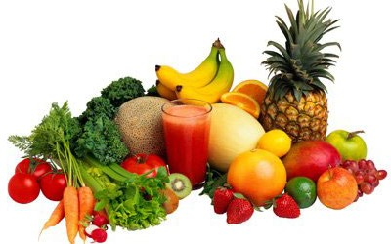

Slide 12
Для людини харчування – це основний (і чи не єдиний керований) чинник, що забезпечує здоров’я, нормальний розвиток, довголіття, творчий потенціал, продуктивність праці. Рівень виробництва харчової продукції визначає якість життя спільноти людей, їх працездатність, впливає на долі цілих народів .
Аналіз динаміки харчування різних груп населення України свідчить про те, що за останнє десятиліття істотно порушилася структура харчування українців. Спостерігаються значні відхилення від формули збалансованого харчування передусім за рівнем споживання вітамінів, хімічних макро- і мікроелементів, біологічно цінних поживних речовин рослинного походження та інших біологічно активних речовин, які виконують важливу роль у підтриманні нормального обміну речовин .

Slide 13
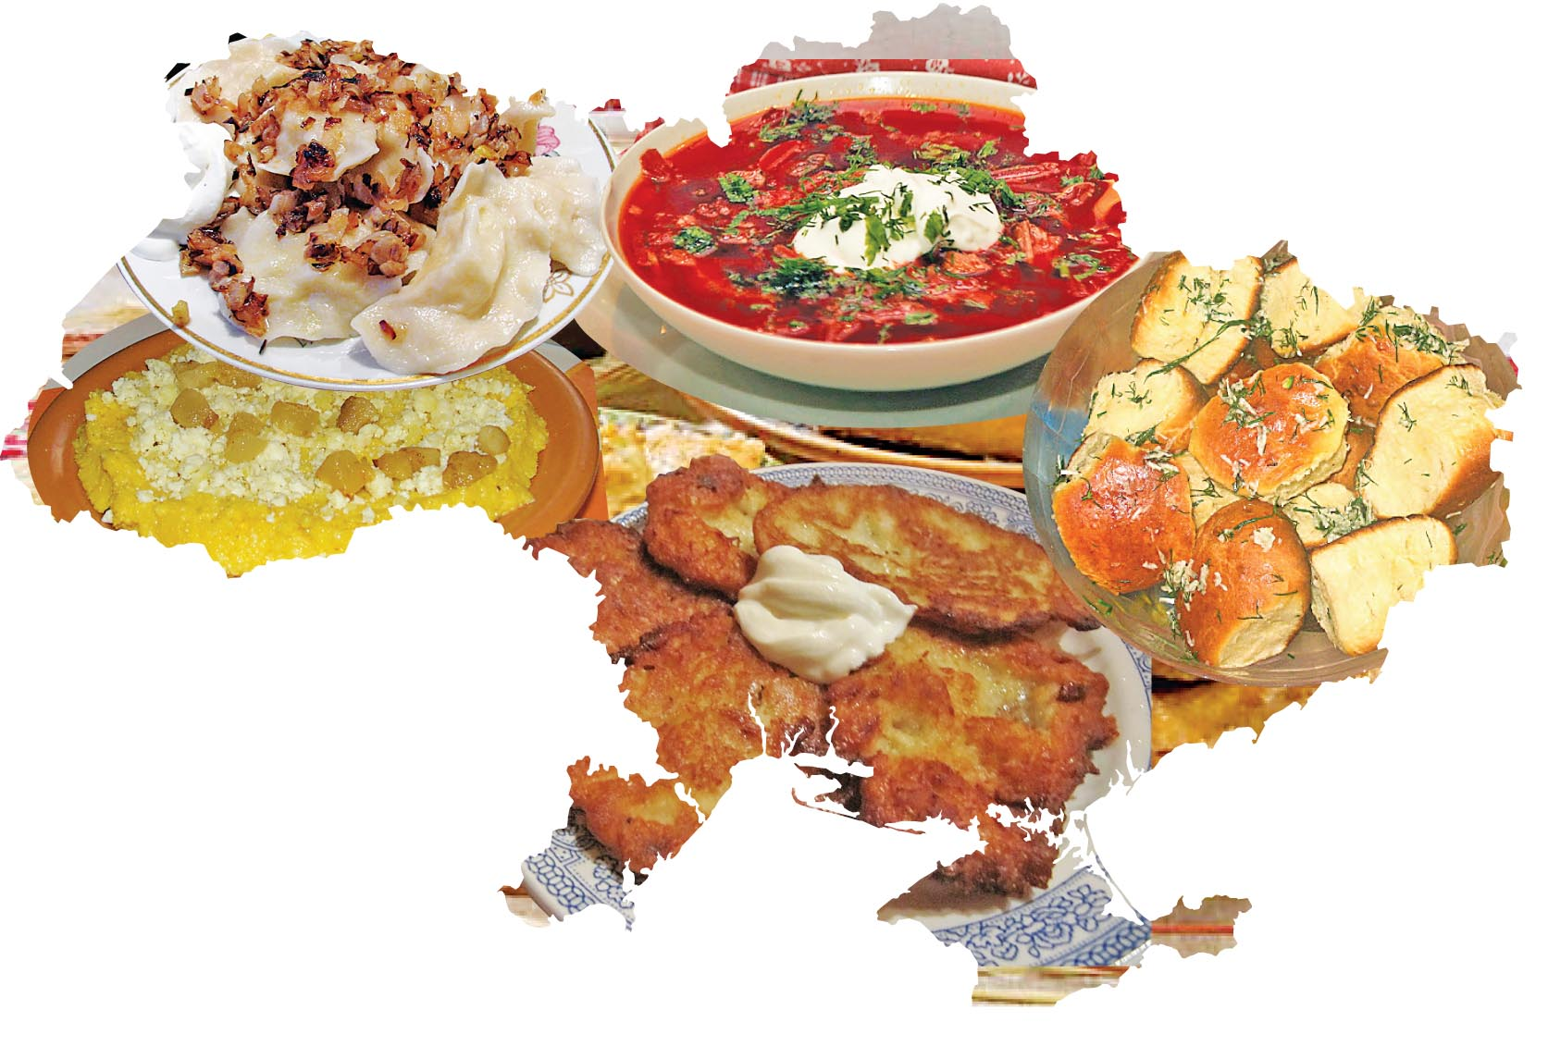

Slide 14
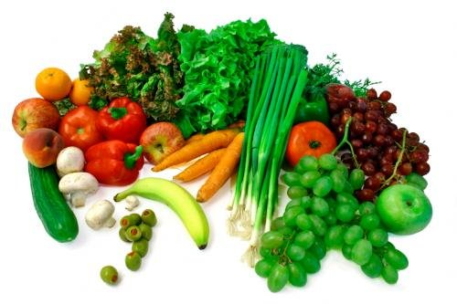
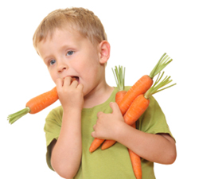
За останні 100-150 років наш раціон змінився до невпізнання. Готувати стало легше, а перетравлювати важче. Ми п'ємо порошкове молоко, заварюємо окропом сухе картопляне пюре, готуємо каші-п'ятихвилинки, підтримуємо сили енергетичними напоями, їмо різні консерви, втамовуємо голод ход-догами і гамбургерами. Смачно-так! Корисно-ні!

Slide 15
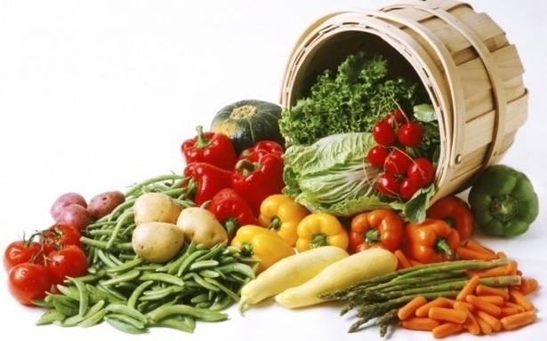
Безпеку харчових продуктів і продовольчої сировини відносять до основних факторів, що визначають здоров'я населення України і збереження його генофонду. Понад 70% усіх забруднювачів надходять в організм людини з продуктами харчування. Показники безпеки продовольства. Стан справ з безпекою продовольства в Україні, особливо в останні роки, погіршився в зв'язку з демонополізацією харчової промисловості, збільшенням обсягів постачань з-за кордону, ослабленням контролю за виробництвом і реалізацією продуктів харчування. Це викликає серйозну тривогу.

Slide 16
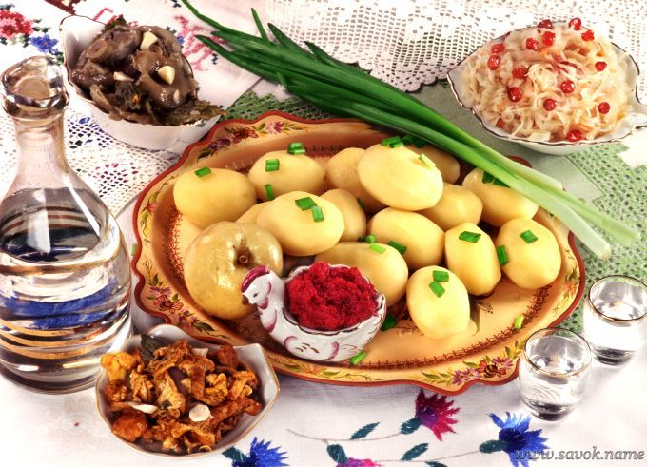
В даний час загострилася проблема забруднення продовольства токсинами, що володіють імунодепресивною дією і здатністю викликати злоякісні утворення. Зросло забруднення плодоовочевої продукції переробних підприємств у результаті використання некондиційної сировини.
Використання медичних антибіотиків як харчової добавки, їхнє застосування у ветеринарній практиці приводять до того, що вони виявляються в 15—26% продукції тваринництва і птахівництва. Нераціональне використання в сільському господарстві добрив веде до надлишкового нагромадження нітратів і важких металів у рослинницькій продукції. У результаті упорядкування використання хімічних засобів захисту рослин, скорочення обсягів хімізації намітилася динаміка зменшення вмісту залишкових кількостей пестицидів у продуктах харчування. Разом з тим викликають тривогу факти виявлення в окремих видах продовольства, у тому числі дитячого харчування, одночасно декількох пестицидів.

Slide 17
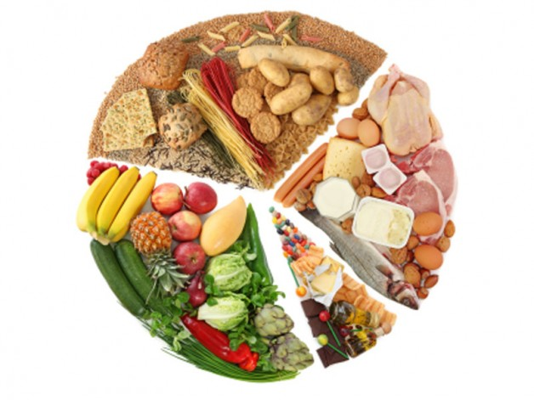
Дбайте про своє здоров’я! Не заощаджуйте на основному багатстві! Харчуйтеся правильно і періодично оздоровлюйтеся!

